Slide 1

Structures linéaires – Les piles

Slide 2
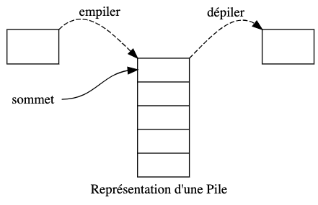
Définition
Une pile (stack en anglais) est une structure de donnée permettant de stocker un ensemble d'éléments tout en respectant certaines règles d'insertion et de suppression :
Un élément est ajouté (empilé) toujours en haut de la pile,
Quand on supprime (dépile) un élément, il s'agit toujours du dernier ajouté,
L’élément accessible en haut de la pile est appelé sommet de la pile.
Un tel type de structure suit le principe "Premier entré, dernier sorti" (en anglais LIFO : Last In, First Out).

Slide 3
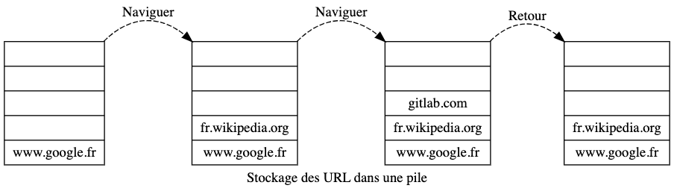
Exemples d’utilisation
Bouton retour dans un navigateur
Lors d'une navigation web, on utilise une pile pour stocker les différentes pages visitées les unes après les autres.
Le bouton de retour a pour fonction de dépiler la pile ainsi constituée.

Slide 4
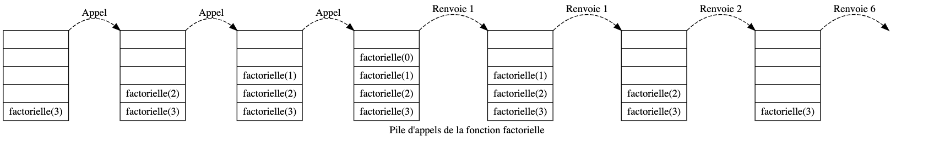
Exemples d’utilisation
Pile d'appels d'une fonction récursive
Les différents appels récursifs d'une fonction sont empilés dans une pile, et cette pile est dépilée à chaque retour de fonction.

Slide 5
Exemples d’utilisation
Fonction "Annuler" dans un traitement de texte
De la même manière que pour le bouton retour d'une page web, les modifications apportées dans un traitement de texte sont stockées dans une pile.
L'appui sur ‘Ctrl + Z’ a pour effet de dépiler, et donc de rétablir le texte à la situation précédente sauvegardée dans la pile.

Slide 6
Interface
La structure Pile se définit par les primitives suivantes :
Créer() une structure vide, qui renvoie un objet p de type pile,
Est_vide(p), indique si la pile p est vide ou non,
Empiler(p, e), l'élément e est empilé au sommet de la pile p,
Dépiler(p), l'élément au sommet de la pile p est dépilé et est renvoyé.

Slide 7
Bilan
On utilisera une pile lorsque l’on a besoin d’accéder au dernier élément inséré.
Points forts (+)
Points faibles (-)
Cette structure est particulièrement performante pour résoudre des problèmes nécessitant une structure LIFO (Last In, First Out), Cf. Exemples d’utilisation.
Pour atteindre un élément particulier de la pile, il faudra mettre en place un traitement particulier parcourant toute ou partie de la pile.
L’accès à un élément particulier via son indice n’est pas une primitive de la structure pile.

